Slide 1
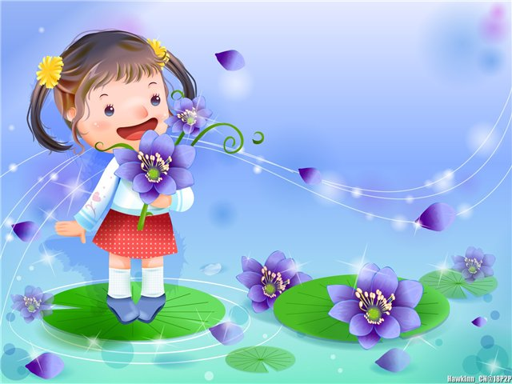
ДЕТСКИЕ МУЗЫКАЛЬНЫЕ ИНСТРУМЕНТЫ В ДОУ
Воспитатель: Зацаринная Е.Н.
ст. Староминская

Slide 2
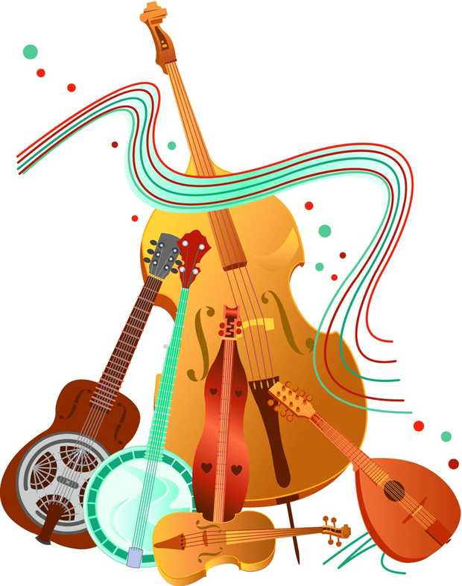
Музыка - одно из самых сильных и ярких средств воспитания детей. Приобщением к ней вводит ребенка в мир волнующих, радостных переживаний.

Slide 3
ВИДЫ ИНСТРУМЕНТОВ
Детские музыкальные игрушки и инструменты можно сгруппировать в зависимости от способа звукоизвлечения и характера звучания. Есть два типа музыкальных игрушек-инструментов:
Не озвученные музыкальные игрушки-инструменты: дети воображают себя музыкальными руководителями и «проводят музыкальные занятия», представляют себя пианистами. Эта деятельность способствует развитию творческого воображения и музыкально-слуховых представлений.
Звучащие музыкальные игрушки-инструменты.
Notes:
Они делятся на струнные, духовые и ударные.

Slide 4
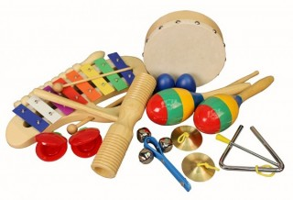
Звучащие музыкальные инструменты делятся на:
струнные
духовые
ударные

Slide 5
СТРУННЫЕ -цитры, домры балалайки и другие народные инструменты, у которых звук возникает, когда ребенок касается струны пальцами, щипками или медиатором.
ДУХОВЫЕ - свирели, флейты саксафоны, кларнеты, триолы - их звук возникает от воздуха, вдыхаемого и выдыхаемого ребенком в трубки.
КЛАВИШНО-ЯЗЫЧКОВЫЕ - баяны, аккордеоны, гармоники- издающие звук в результате нажатия клавишей, которые доставляют воздух к язычкам.
УДАРНО-КЛАВИШНЫЕ -металлофоны, ксилофоны - их звук возникает от удара молоточкам о клавишу инструмента.
УДАРНЫЕ - бубны, кастаньеты, треугольники, тарелки, барабаны - звук у них возникает от удара рукой или палочками.

Slide 6
СОДЕРЖАНИЕ И ЗАДАЧИ ОБУЧЕНИЯ
Дети должны знать названия инструментов, которыми они пользуются, характер звучания инструментов
Должны овладеть простейшими приемами игры на разных инструментах
Играть в оркестре, соблюдая общую динамику, темп, своевременно вступать и заканчивать игру

Slide 7
МУЗЫКАЛЬНЫЙ РЕПЕРТУАР
Музыкальный репертуар для игры на детских музыкальных инструментах можно условно разделить на три группы:
Первоначальные упражнения для введения в обучение игре на инструментах.
Попевки, песенки, считалки для индивидуальной игры (преимущественно в самостоятельной деятельности).
Пьесы, песни для коллективного исполнения.

Slide 8
«Роль музыкального воспитания детей дошкольного возраста очень важная, ведь в эти годы закладывается основа, на которой позже будет производиться знание художественных пристрастий человека, его представлений и вкусов»

Slide 9
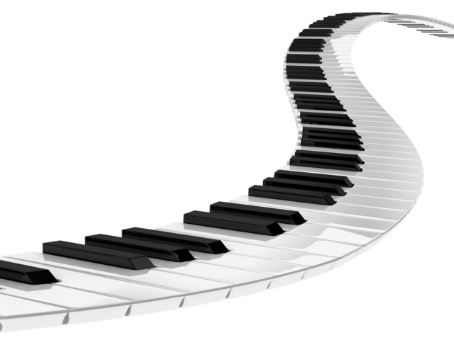
БЛАГОДАРЮ ЗА ВНИМАНИЕ!

